Slide 1

ΑΤΖΕΝΤΑ 2030
Μετάβαση στη νέα εποχή

Slide 2

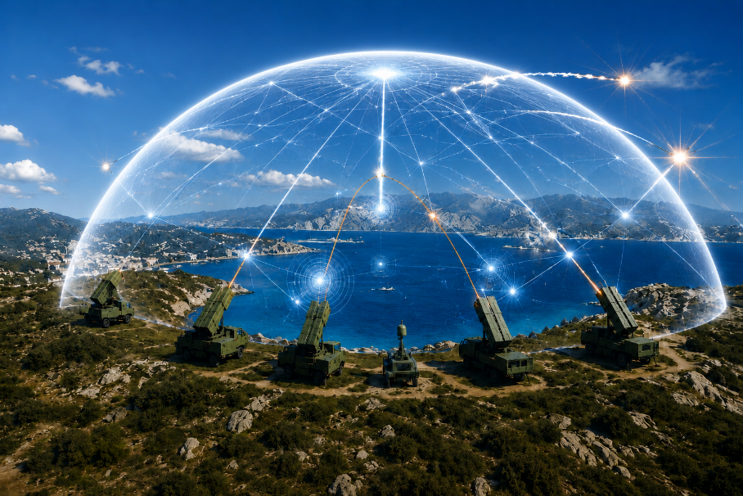

ΑΝΤΙΑΕΡΟΠΟΡΙΚΟΣ ΘΟΛΟΣ
Δίκτυο Βληματικής Αντιμετώπισης και Διάγνωσης Απειλών
Σειρά Οπλικών Συστημάτων:
Δημιουργία Θόλων πάνω από την Επικράτεια
Δυνατότητα προσβολής του συνόλου των εναέριων εισερχόμενων απειλών
μέσω αντιβαλλιστικής, αντιαεροπορικής, αντιπυραυλικής προστασίας
Σύστημα Διοίκησης & Ελέγχου:
Διασύνδεση και διαλειτουργικότητα
συνόλου Μονάδων Αεράμυνας των Κλάδων
Διαχείριση και Ανάπτυξη από Ελληνικές ΕΔ
(Πηγαίος Κώδικας και Κρυπτασφάλιση)
Συμμετοχή Ελληνικής Αμυντικής Βιομηχανίας κατά 25% (700 εκ.)
2

Slide 3
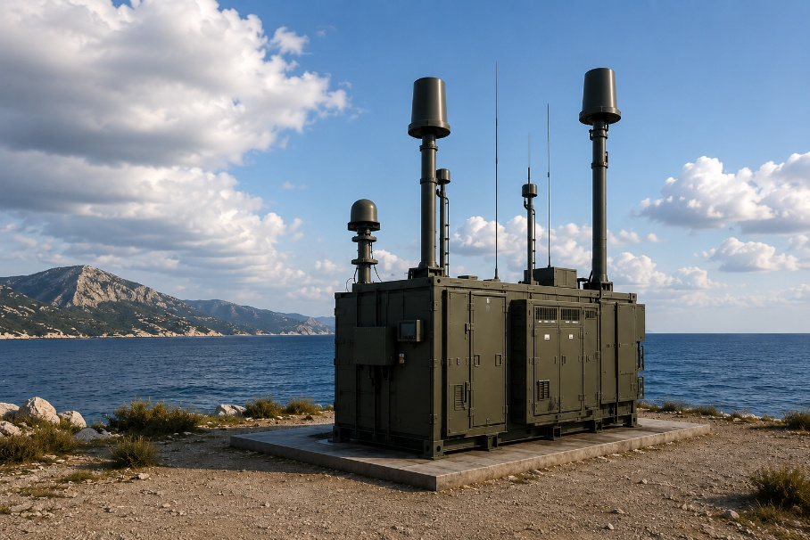
ΣΥΣΤΗΜΑ ΜΗ ΚΙΝΗΤΙΚΗΣ ΑΝΤΙΜΕΤΩΠΙΣΗΣ
ΜΗ ΕΠΑΝΔΡΩΜΕΝΩΝ ΣΚΑΦΩΝ - ΣΜΗΕΑ
Αντιμετώπιση του συνόλου
των κατηγοριών επίθεσης με ηλεκτρονικό πόλεμο
Συμπλήρωση της αποστολής
του Δικτύου Βληματικής Αντιμετώπισης
Συνδυασμός με Αντιαεροπορικό Θόλο
3

Slide 4
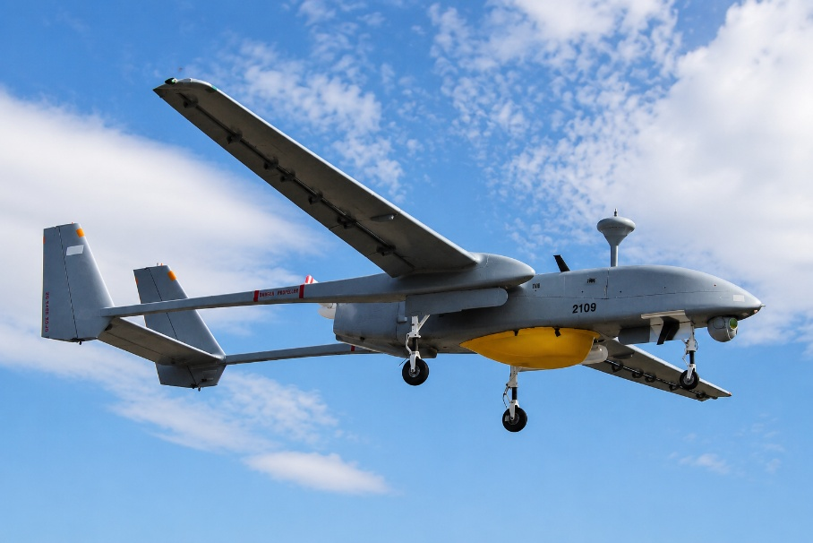
Σύστημα Μη Επανδρωμένων Σκαφών
HERON 1
Σύστημα ελέγχου
εναέριας επιτήρησης
και μετάδοσης δεδομένων
4

Slide 5
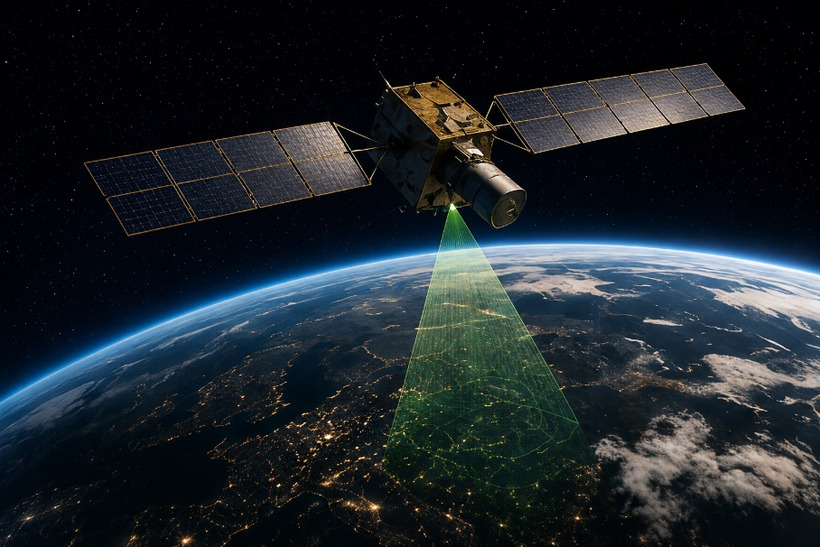
Μικροί Δορυφόροι SAR
(Synthetic Aperture Radar)
Συμμετοχή σε αστερισμό μικρών δορυφόρων
Δυνατότητα άμεσης δορυφορικής εικόνας
με μεγάλη ευκρίνεια
Εθνικός έλεγχος - ESA Ελλάδος
(2+4 δορυφόροι)
5

Slide 6
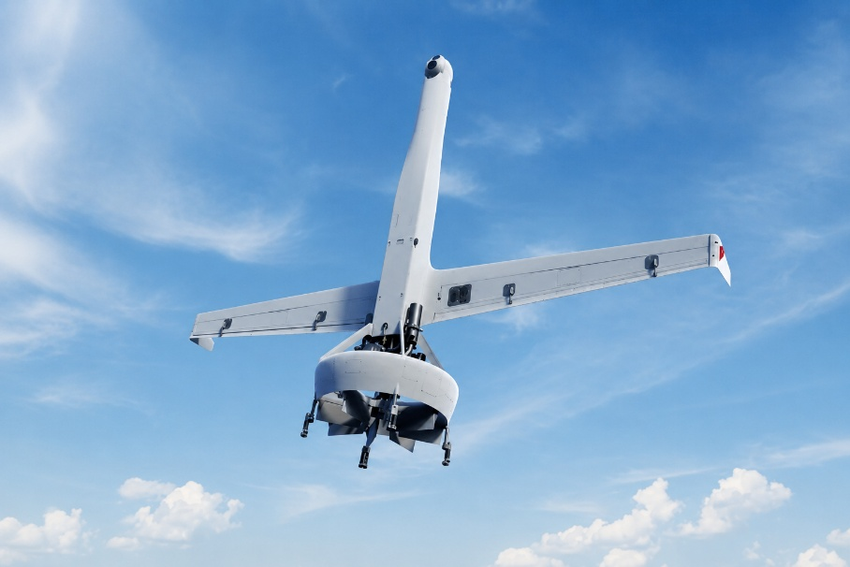
Mη Επανδρωμένα Αεροχήματα CLASS II
10 επιπλέον Συστήματα
μη Επανδρωμένων
Τύπου V-BAT
Δυνατότητα κάθετης
απογείωσης-προσγείωσης
Δικτυοκεντρική επιτήρηση
του Αιγαίου και του Έβρου
6

Slide 7
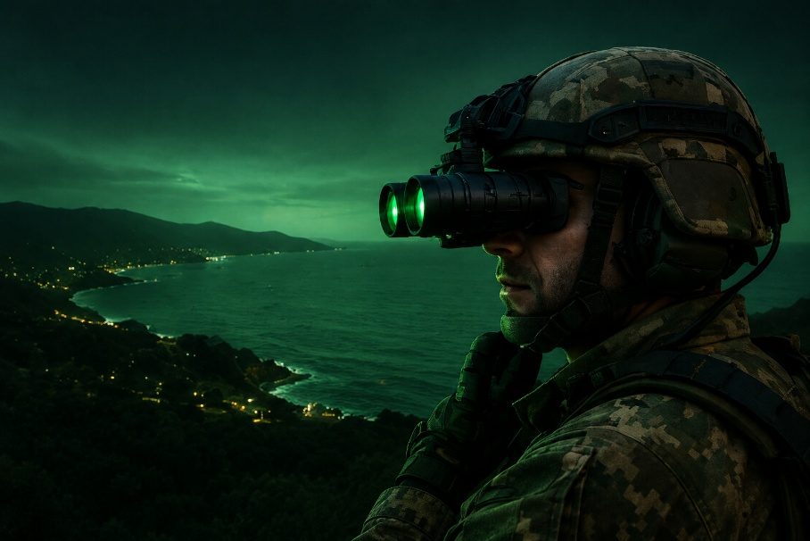
Διόπτρες Νυχτερινής Παρατήρησης
Δυνατότητα μεταφοράς εικόνας
στο Κέντρο Επιχειρήσεων
Βασικό τμήμα Στολής Μαχητή
Ελληνική κατασκευή
7

Slide 8
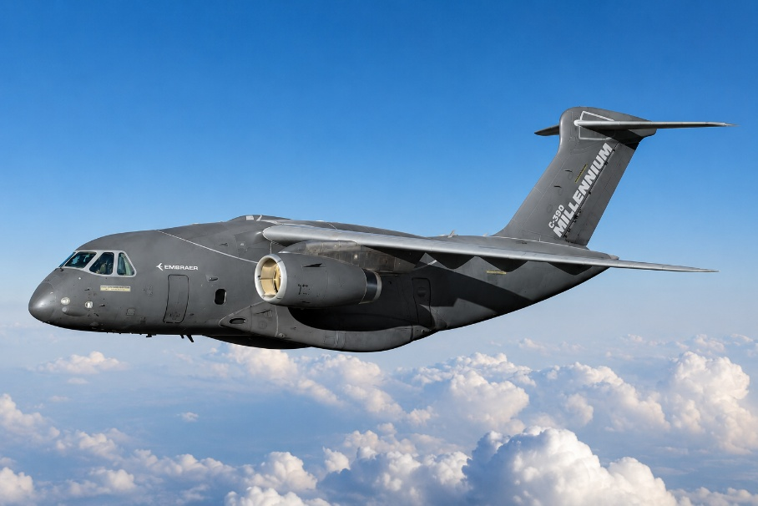
Νέα Μεταφορικά Α/Φ C-390 Millenium
3 καινούργια αεριωθούμενα μεταγωγικά αεροσκάφη - 2027 το 1ο αεροσκάφος
Διπλασιασμός ταχύτητας μεταφοράς
Δυνατότητες εναέριου ανεφοδιασμού,
κινητού νοσοκομείου,
μεταφοράς 100+ ατόμων
Διασφάλιση δυνατότητας συντήρησης
στην ΕΑΒ
8

Slide 9
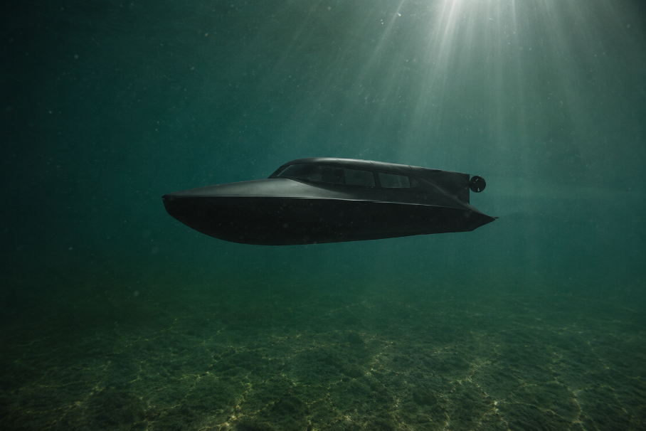
Υποβρύχια Οχήματα
10 Οχήματα Ειδικών Επιχειρήσεων
Δυνατότητα μεταφοράς Ειδικών Δυνάμεων σε αποστολές
Αναβάθμιση δυνατοτήτων επιχειρήσεων
(στην επιφάνεια της θάλασσας και κάτω από αυτήν)
Κατασκευή των 8/10
στα Ναυπηγεία Σκαραμαγκά
Δυνατότητα Αυτόνομης Λειτουργίας
9

Slide 10
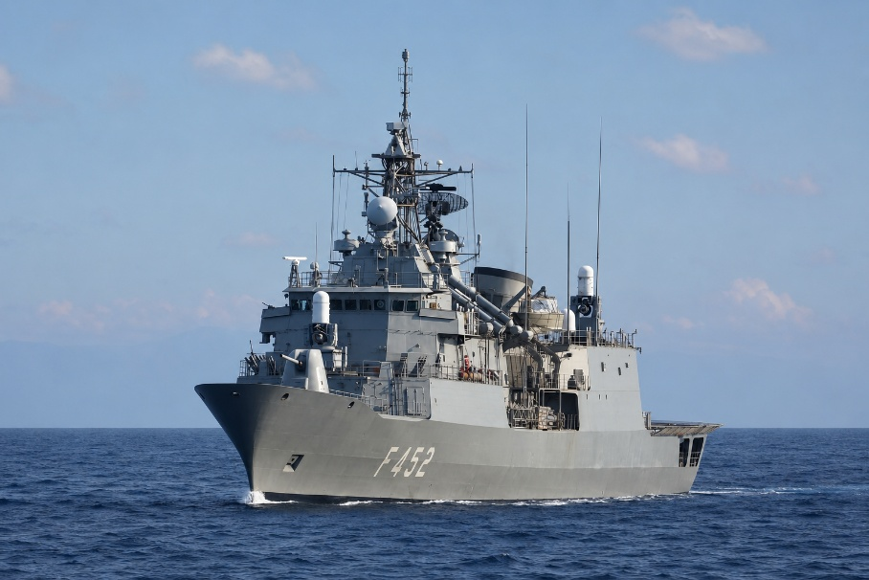
Αναβάθμιση Φρεγατών ΜΕΚΟ
4 εξελιγμένα
ανθυποβρυχιακά συστήματα
για ανθυποβρυχιακό πόλεμο
Αναβάθμιση ανθυποβρυχιακών δυνατοτήτων
10

Slide 11
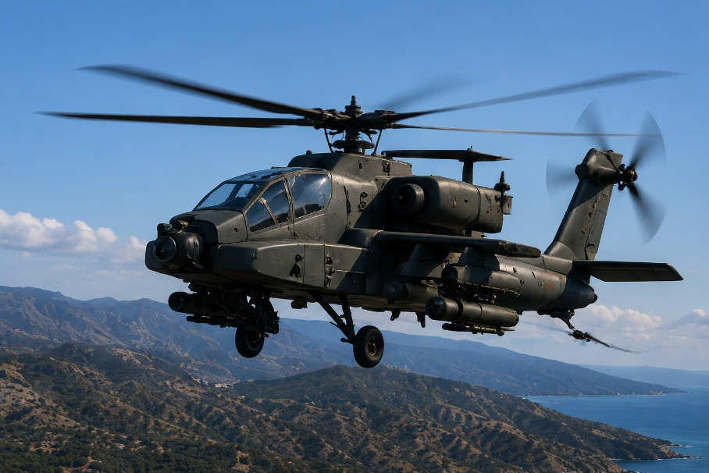
Πύραυλοι HELLFIRE με καθοδήγηση Laser
Αναβάθμιση δυνατοτήτων
επιθετικών ελικοπτέρων
AH-64 (APACHE)
11

Slide 12
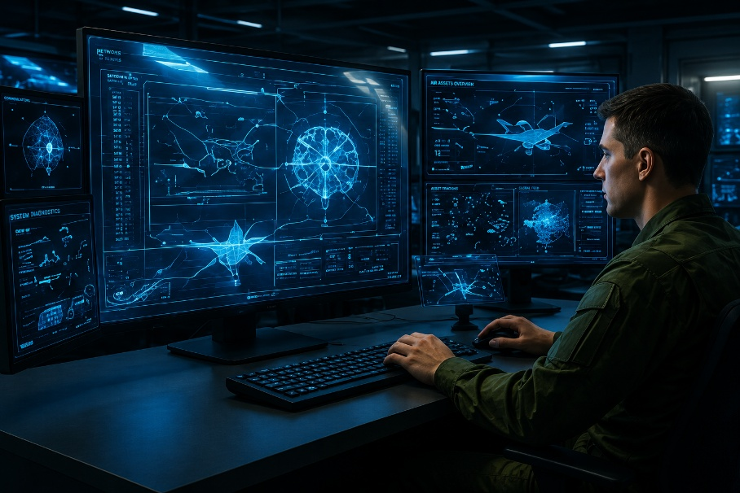
Προγράμματα Μεταπτυχιακών Σπουδών στις ΗΠΑ
Ανάπτυξη δεξαμενής Αξιωματικών
με μεταπτυχιακές σπουδές-εξειδίκευση
στα Αυτόνομα και την Τεχνητή Νοημοσύνη
12

